Slide 1

Team
Dog Foot
카페 추천 웹 사이트 Cafe atte
JavaScript 자바스크립트
카페어때
jQuery 제이쿼리
Java 자바
Cafe atte
카페 추천 웹 사이트
HTML5
CSS3
Java Server Page / Servlet
제 1차 Project
유민아
안지혜
정태환
강동욱
이영찬

Slide 2



카페
어때
목차
1
개요
2
개발 내용
#개발 일정
#내용 분석
#소스 소개
3
시연
4
추후 개발 일정
5
개발 후기

Slide 3
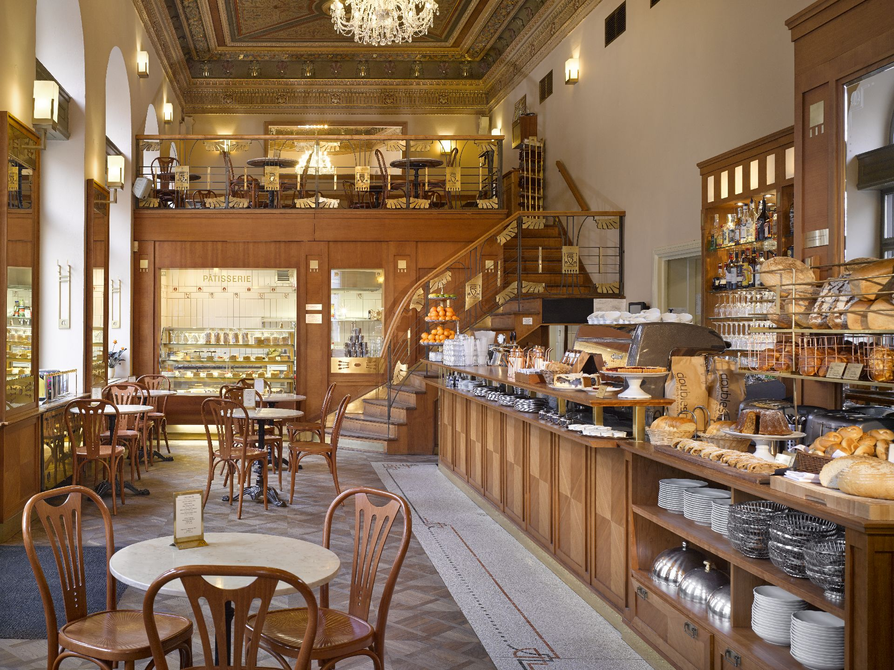
1. 개발 주제
잘 알려지지 않은 동네의 카페들을 소개하는 사이트 구현
프랜차이즈가 아닌 카페들을 추천
2. 개발 목적
Java, Java Script(jQuery), HTML5, CSS3, JSP, Servlet 등
그간 배운 내용을 총 활용하여 서비스 개발

Slide 4
3. 개발 내용
회원관리 (강동욱)
공지사항 (이영찬)
카페 리스트 (안지혜)
매거진 (정태환)
유저 추천 카페 게시판 (유민아)
질문 답변 (정태환)
쿠폰 (강동욱)

Slide 5





서기 안지헤
Cafe List
PM 유민아
회원 추천 카페 게시판
팀장 정태환
매거진, 질문답변
PL 이영찬
공지사항
DB 강동욱
회원관리, 쿠폰

Slide 6
개발 일정
12.02~12.13
요구분석,설계
12.13~12.23
화면설계,
DB설계
12.24~01.02
개발 및
데이터 입력
12.31~01.02
테스트
02.13
발표

Slide 7










사용 리소스

Slide 8
Servlet
FrontController memberController ajaxController service()
DBUtil
getConnection()
객체구조(MVC model2)
memberDB
web.xml
Beans
daos services controllers Init(생성 & DI) getController()
요청
/member/login.do
/member/join.do
/member/info.do
/member/list.do
/member/update.do
/member/pwUpdate.do
/member/findId.do
/member/findPw.do
응답
ViewResolver
getJsp() Forward()
MemberDAO
login() join() idCheck() view() list() getTotalRow() update() pwUpdate() delete() pwCheck() findId() findPw()
Interface
Controller
BoardController
loginService joinService infoService listService updateService pwUpdateService deleteService findIdService findPwService execute()
AjaxController
memberIdCheckService memberPwCheckService execute()
Interface Service
Service
MemberDeleteService MemberFindIdService MemberFindPwService MemberIdCheckService MemberInfoService MemberListService MemberLoginService MemberPwCheckService MemberPwUpdateService MemberUpdateService MemberJoinService
Execute
Service(service,objs)
Interface
Controller

Slide 9
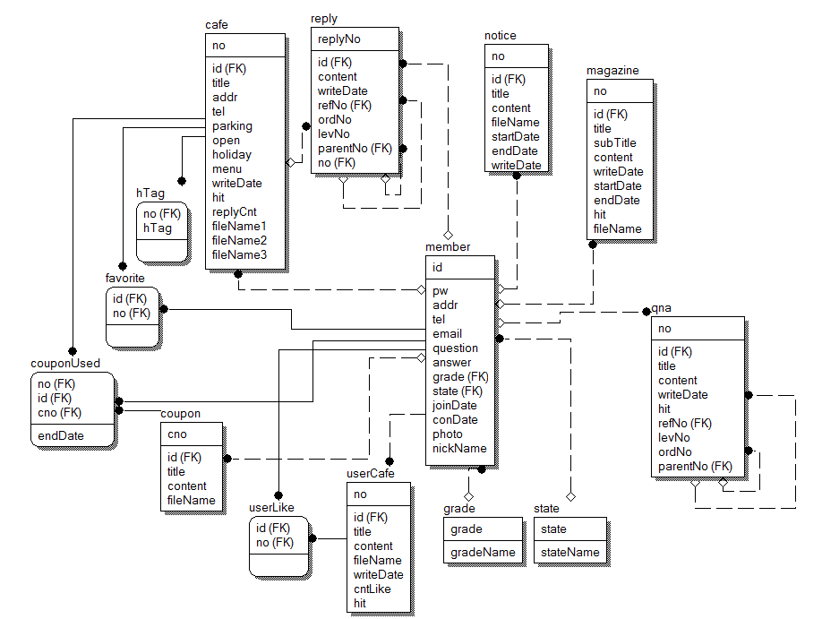
카페
어때

Slide 10
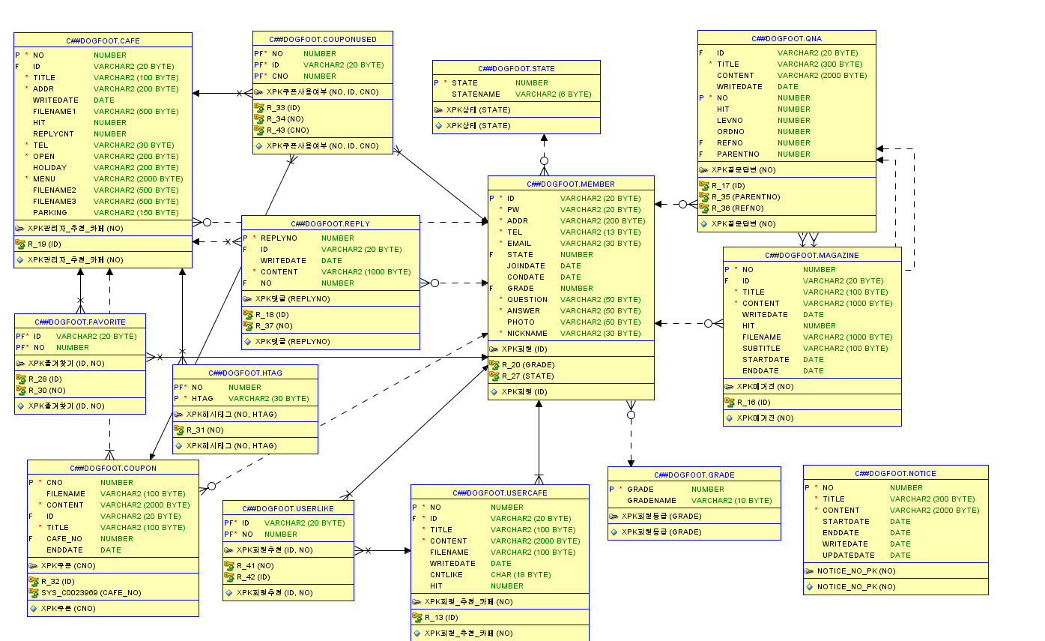
카페
어때

Slide 11
공지사항

Slide 12
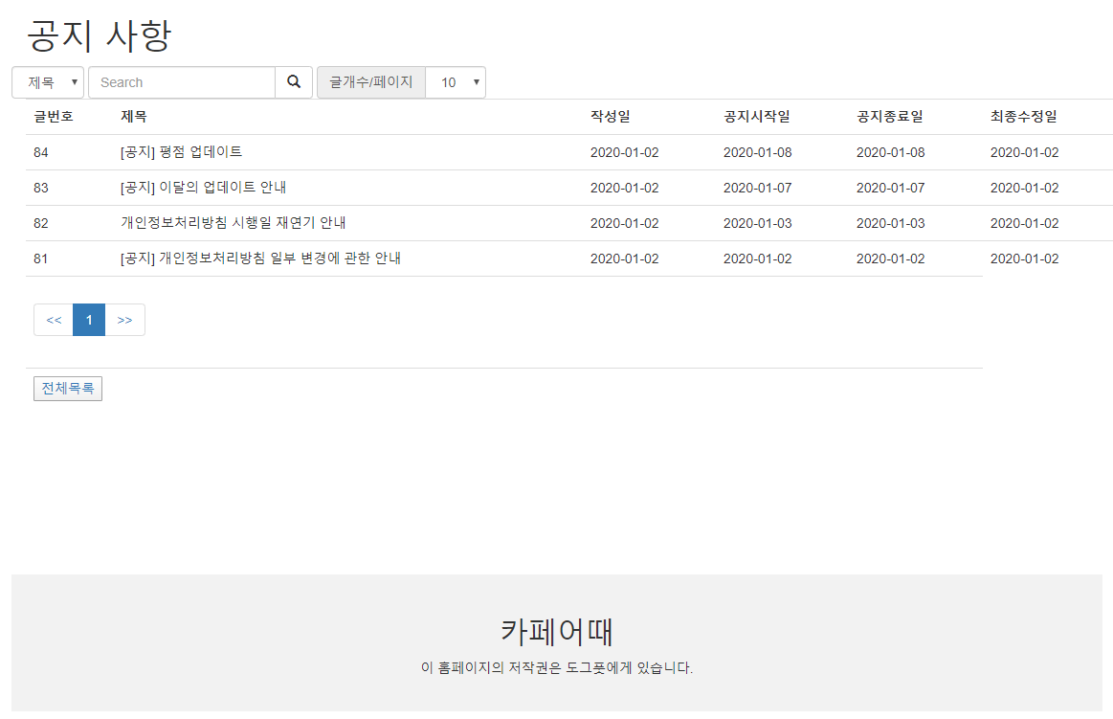
카페
어때
1) 구현화면

Slide 13
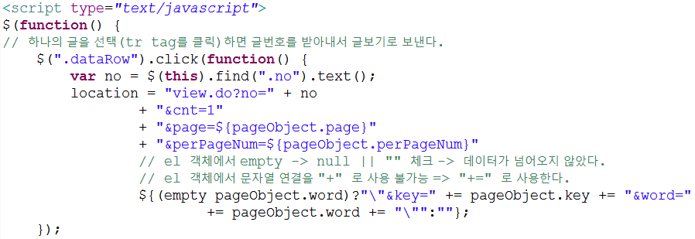
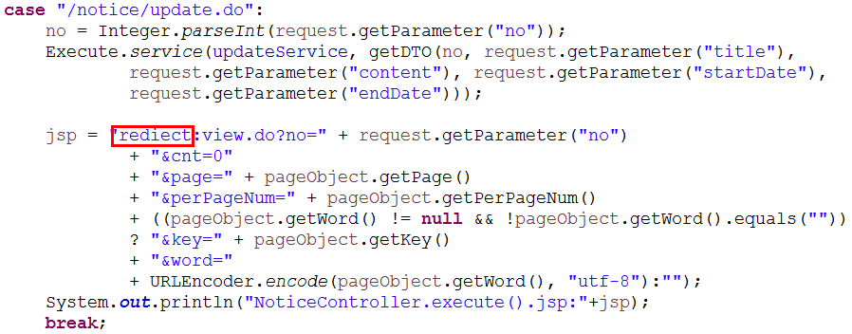
카페
어때
2) 핵심 소스 및 오류
글 선택
Controller에서
오타 수정

Slide 14
카페
어때
3) 추후 개발 예정
공지사항 – 수정,삭제 부분은 관리자 외 안보이게 하기,
등록에 사진 넣기

Slide 15
회원관리

Slide 16
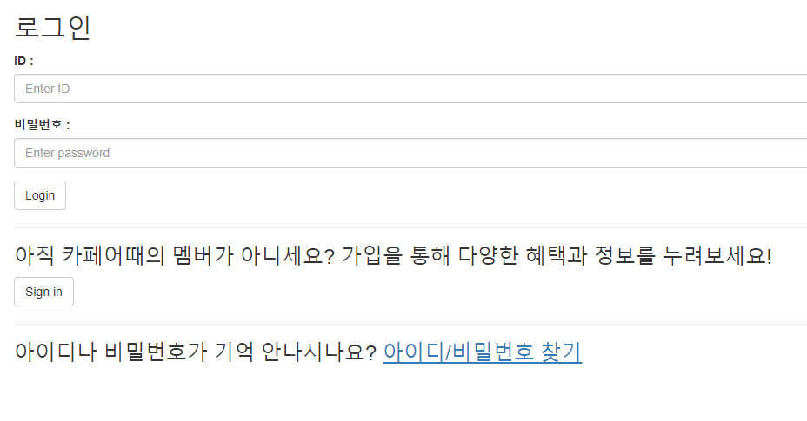
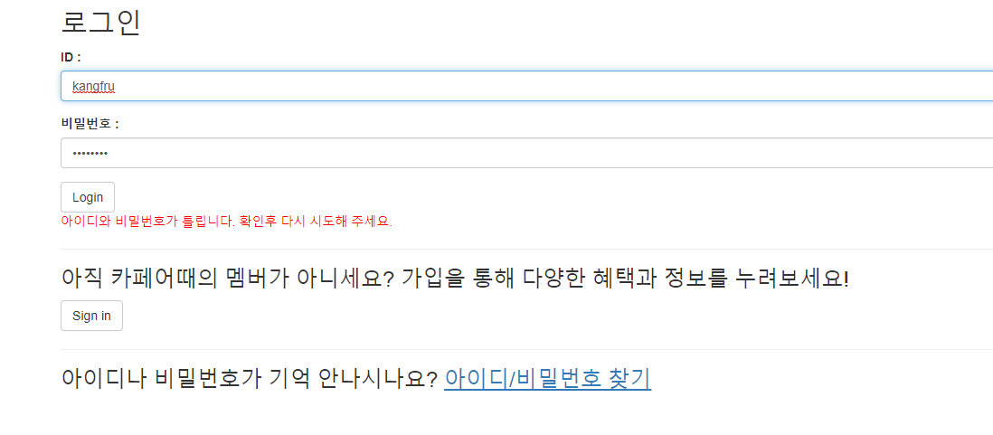
카페
어때
1) 구현화면 - 로그인
1) 로그인 화면
2) 일치하지 않은 아이디, 비밀번호 입력 시
로그인 처리 : ID, 비밀번호 확인은 Ajax를 통해 비동기 통신
Sign in & 아이디/비밀번호 찾기 -> 링크 연결

Slide 17
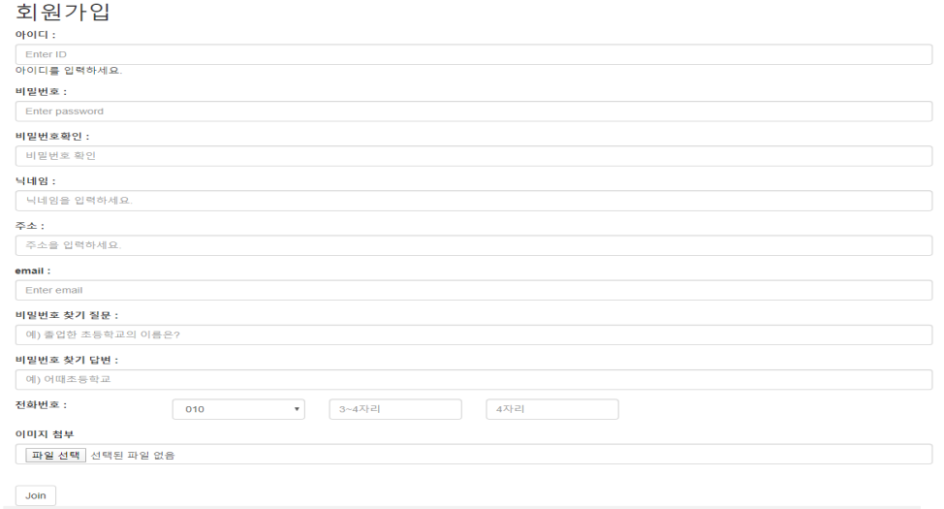
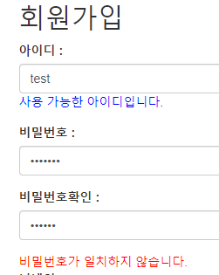
카페
어때
1) 구현화면 - 로그인
1) 회원가입 화면
2) Ajax 및 비밀번호 확인
아이디 입력시 실시간으로 Ajax 통신을 통해 중복 체크
비밀번호 및 비밀번호 확인 입력 시 JavaScript 함수를 통해 일치 확인

Slide 18
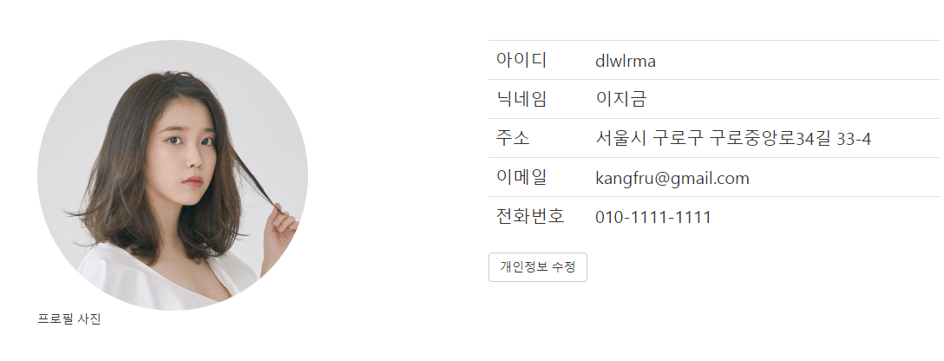
카페
어때
1) 구현화면 - 로그인
1) 내 정보 보기
내 정보 보기를 통해 개인정보 수정 페이지로 접근 할 수 있다.

Slide 19
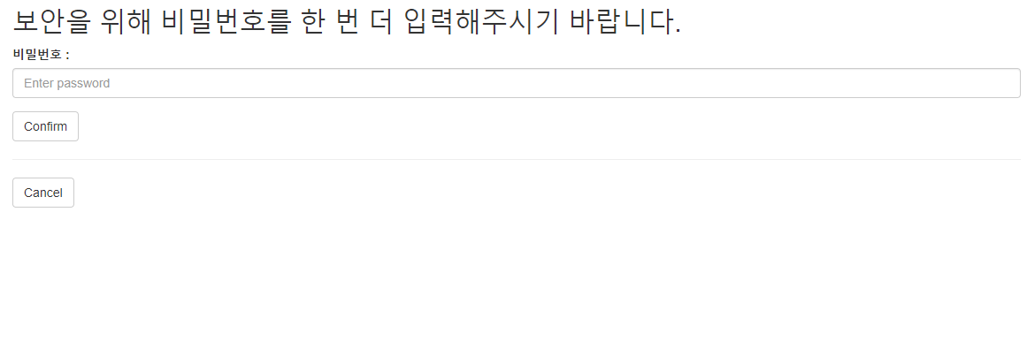
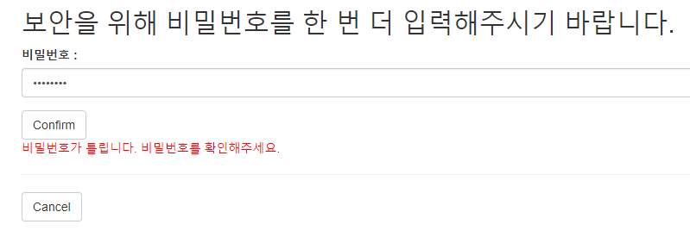
카페
어때
1) 구현화면 - 로그인
1) 내 정보 보기 클릭 시 비밀번호 확인 과정
2) Ajax를 통해 비밀번호 확인
내 정보 수정 클릭 시 보안을 위해 비밀번호를 입력 받는다.
이후 Ajax 처리를 통해 비밀번호 일치 여부 확인

Slide 20
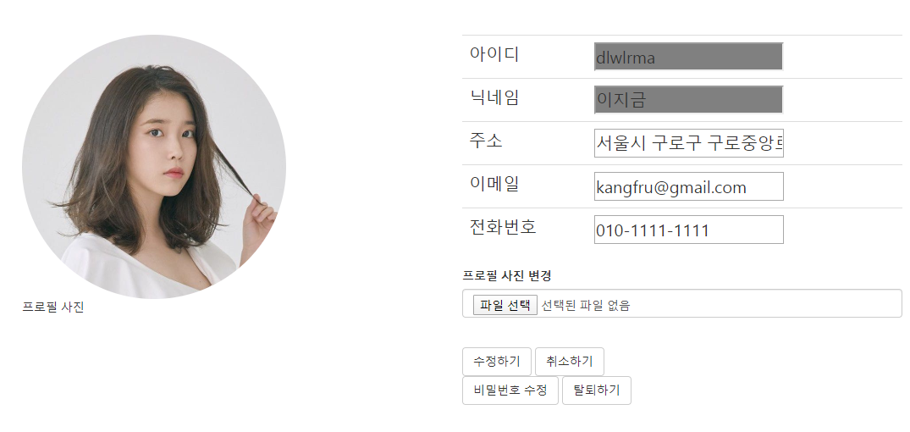
카페
어때
1) 구현화면 - 로그인
1) 내 정보 수정 화면
내 정보 수정 창에서 주소, 이메일, 전화번호, 프로필 사진 변경 가능
비밀번호 수정으로 접근하여 비밀번호 변경가능
탈퇴로 접근하여 회원 탈퇴 가능

Slide 21
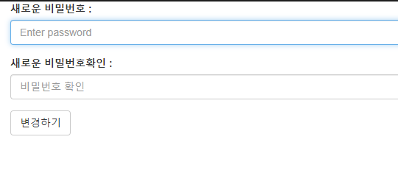
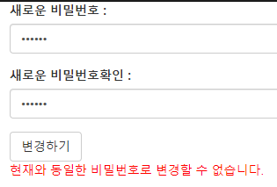
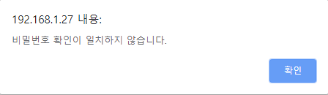
카페
어때
1) 구현화면 - 로그인
1) 비밀번호 변경 창
2) 서로 다른 비밀번호 입력 시 뜨는 알림
3) 현재와 동일한 비밀번호 입력 시
비밀번호 변경 페이지를 통해 비밀번호 변경가능
새로운 비밀번호 확인이 서로 일치하지 않을 때 알림을 통해 알린다
변경하기를 눌러 변경할 시 Ajax를 통해 현재와 동일한 비밀번호인 지 확인

Slide 22
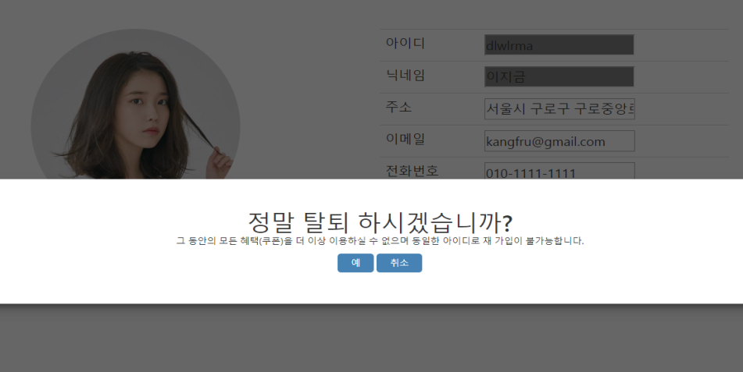
카페
어때
1) 구현화면 - 로그인
1) 탈퇴하기 Modal 창
탈퇴하기 버튼 클릭 시 Modal 창을 통해 탈퇴 확인

Slide 23
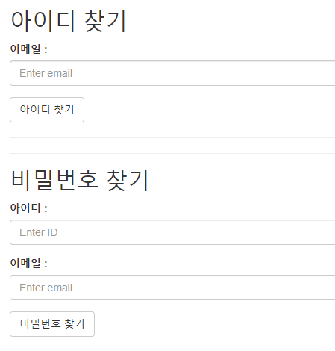
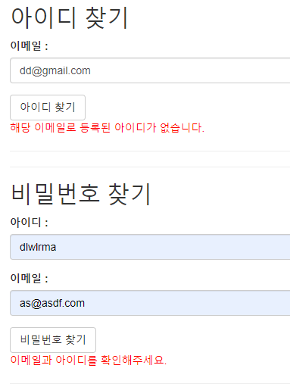
카페
어때
1) 구현화면 - 로그인
1) 아이디 찾기/비밀번호 찾기 페이지
2) 이메일 및 아이디 입력 Ajax
이메일과 아이디로 각 아이디 및 비밀번호 찾기 수행 가능
이메일 또는 아이디 입력 후 버튼 클릭 시 Ajax로 데이터 비교 수행

Slide 24
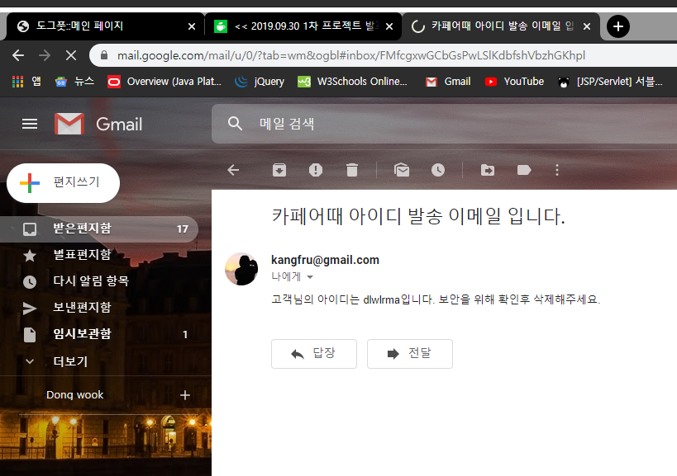
카페
어때
1) 구현화면 - 로그인
1) 구글 이메일 확인
1. 실제 일치된 이메일 입력 시 이메일로 아이디 발송

Slide 25
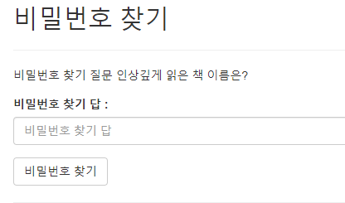
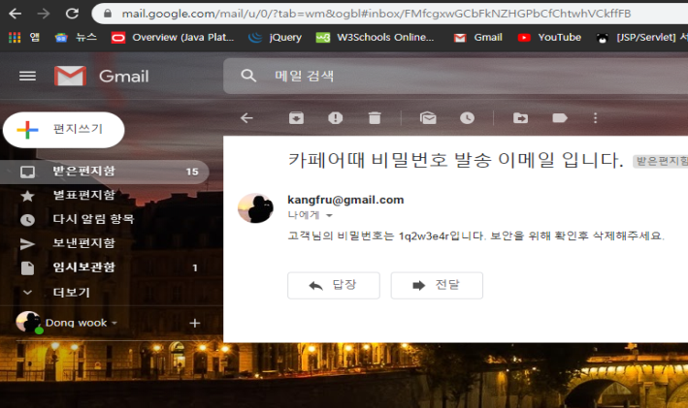
카페
어때
1) 구현화면 - 로그인
1) 비밀번호 질문 및 찾기 답
2) 이메일 확인
비밀번호 질문에 알맞은 답을 입력해야 한다.
일치된 답을 입력 시 비밀번호를 이메일로 발송

Slide 26
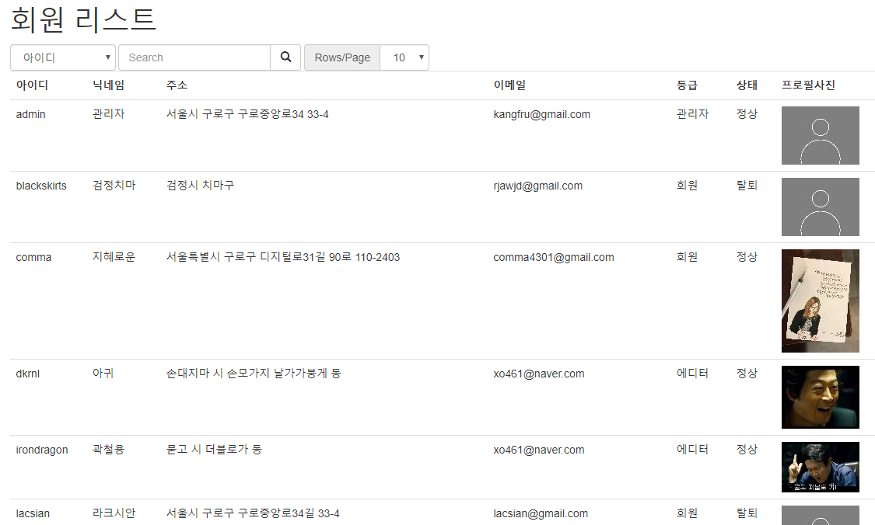
카페
어때
1) 구현화면 - 로그인
1) 관리자 계정으로 접속 시 회원 관리
관리자 계정으로 접속 시 회원 리스트에 접근
이후 각 회원들의 페이지로 접근 가능

Slide 27
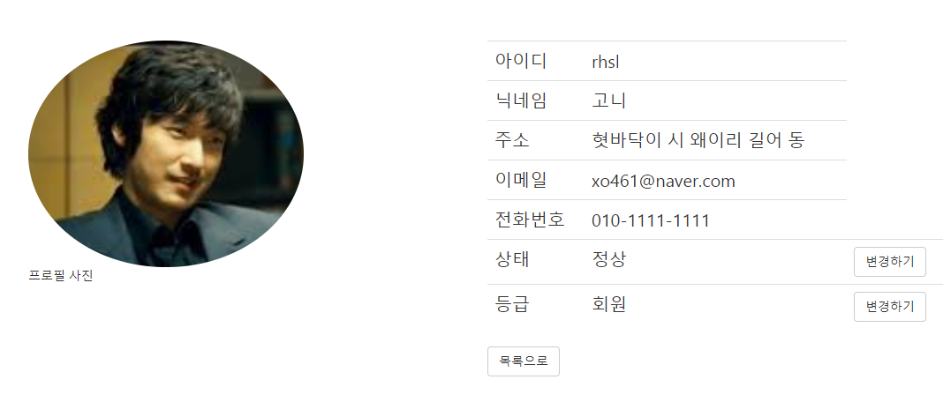
카페
어때
1) 구현화면 - 로그인
1) 관리자 계정으로 접속 시 회원 관리
관리자 계정으로 회원 관리 접근 시 회원의 상태와 등급을 변경할 수 있다.

Slide 28
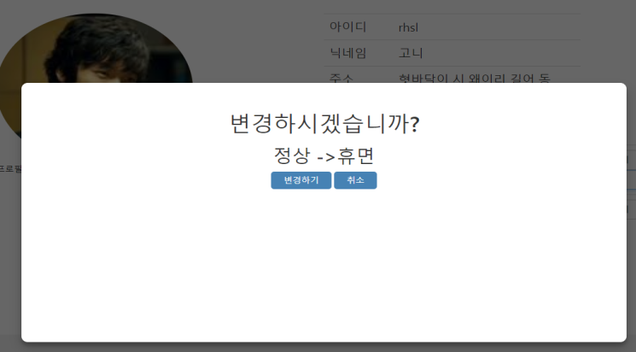
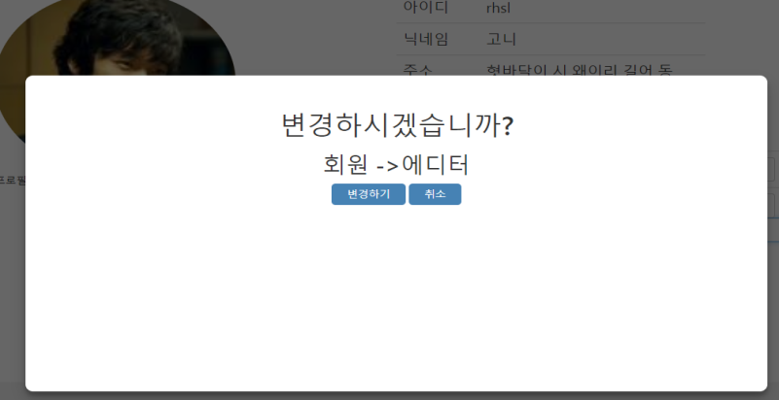
카페
어때
1) 구현화면 - 로그인
1) 회원 상태 변경
2) 회원 등급 변경
회원의 상태와 등급을 변경할 때 Modal 창을 통해 변경 구현

Slide 29
쿠폰

Slide 30
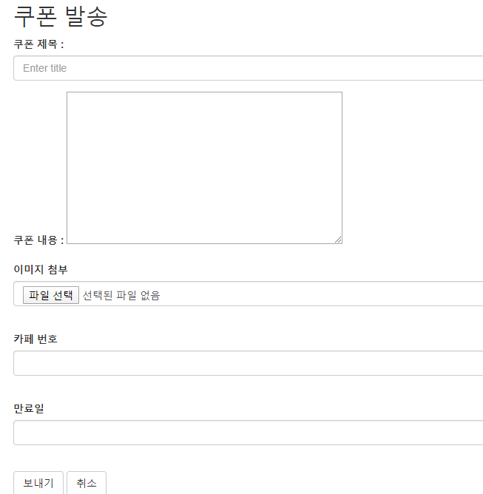
카페
어때
2) 구현화면 - 쿠폰
쿠폰 발송 화면
관리자 계정으로 접근 시 전체 회원에게 쿠폰을 발송할 수 있다.

Slide 31
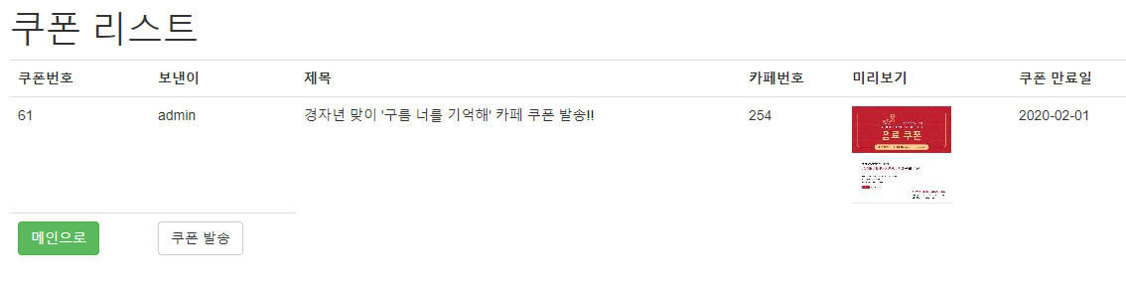
카페
어때
2) 구현화면 - 쿠폰
쿠폰 리스트
로그인한 회원은 쿠폰 리스트를 볼 수 있다.
리스트 클릭을 통해 쿠폰 자세히 확인 가능

Slide 32
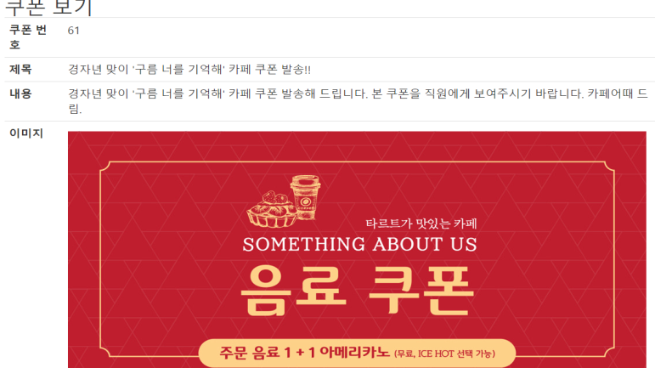
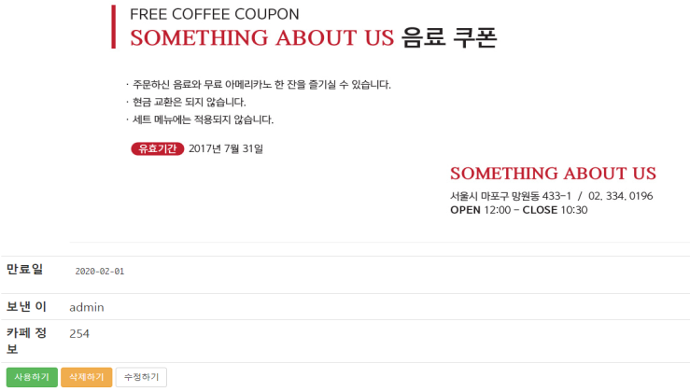
카페
어때
2) 구현화면 - 쿠폰
쿠폰 보기
2) 쿠폰 보기
로그인한 회원은 쿠폰 보기를 볼 수 있다.
쿠폰 보기를 쿠폰 사용 및 삭제 가능
쿠폰 수정은 관리자 계정으로 접근 시 접근 가능

Slide 33
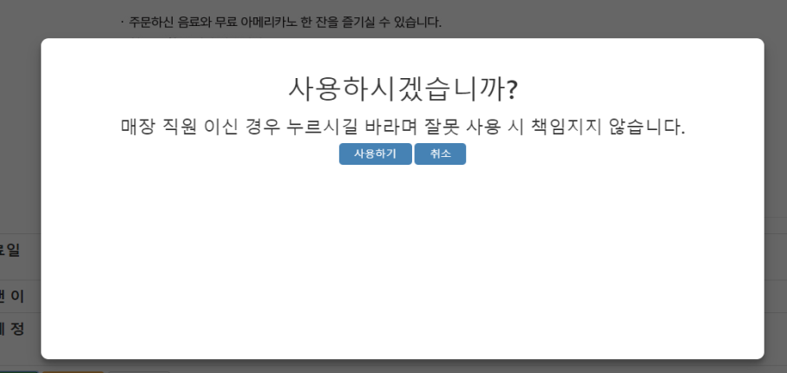
카페
어때
2) 구현화면 - 쿠폰
사용하기 클릭
사용하기 클릭 시 사용창으로 넘어가며 DB와 통신한다

Slide 34
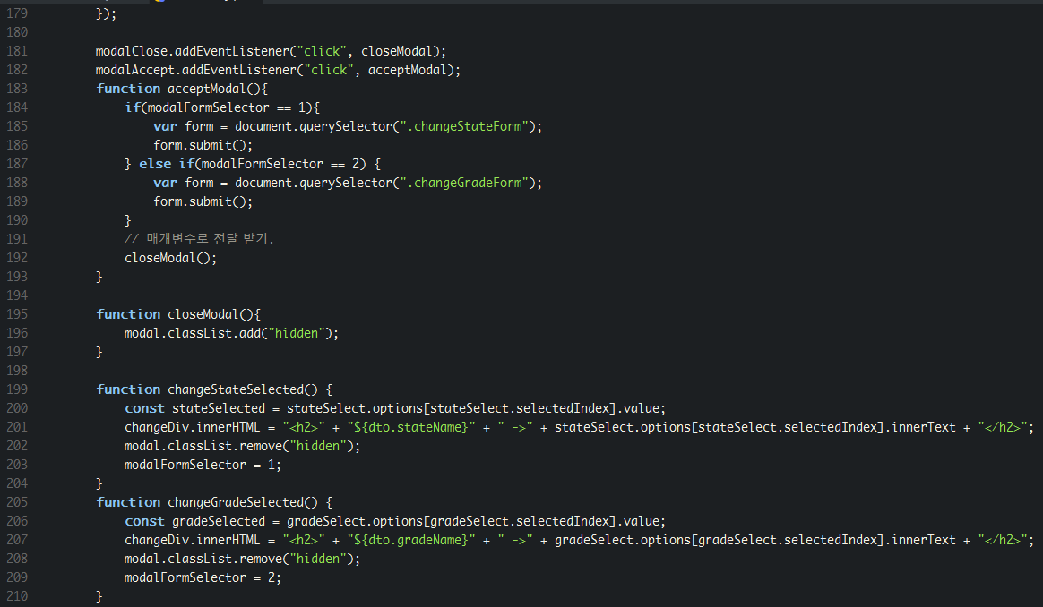
카페
어때
3) 핵심 소스 및 오류 – 관리자 회원관리
관리자 회원관리의 Modal 창에서 한 div만 선택하기 위한 JavaScript 구문
Modal은 CSS와 Java Script classList.add or remove 로 구현
Form submit 기능 역시 Java script를 통해 구현

Slide 35
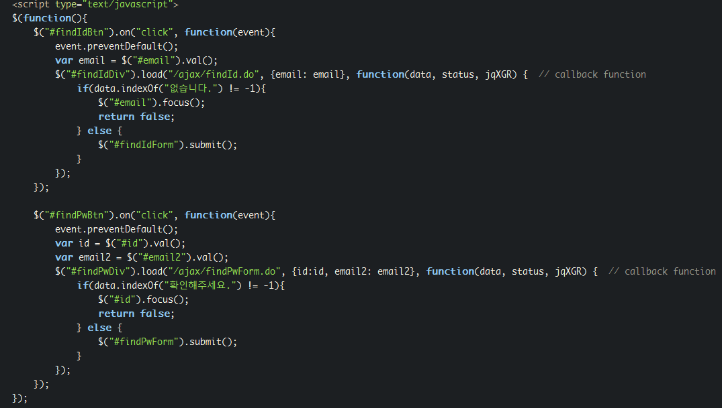
카페
어때
3) 핵심 소스 및 오류 – 아이디 및 이메일 찾기 Ajax 처리
아이디와 이메일을 찾기 위한 jQuery Ajax 부분
Json형식 {K:V}를 통해 Post로 action 구현
콜백 함수를 통해 실패 했을 시 form submit을 막고 성공 시 submit

Slide 36
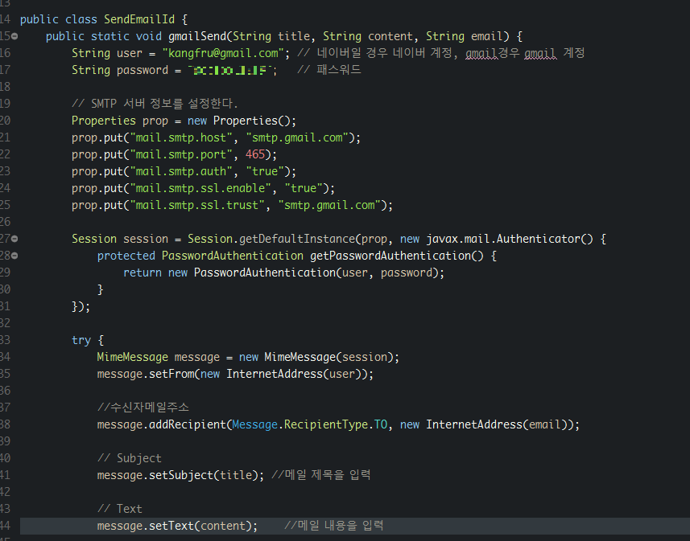
카페
어때
3) 핵심 소스 및 오류 – 아이디 및 비밀번호 이메일 발송
아이디와 비밀번호 발송을 위한 메소드 부분
Java Mail API 를 통해 구현
구글의 무료 smtp 설정을 통해 이메일 발송

Slide 37
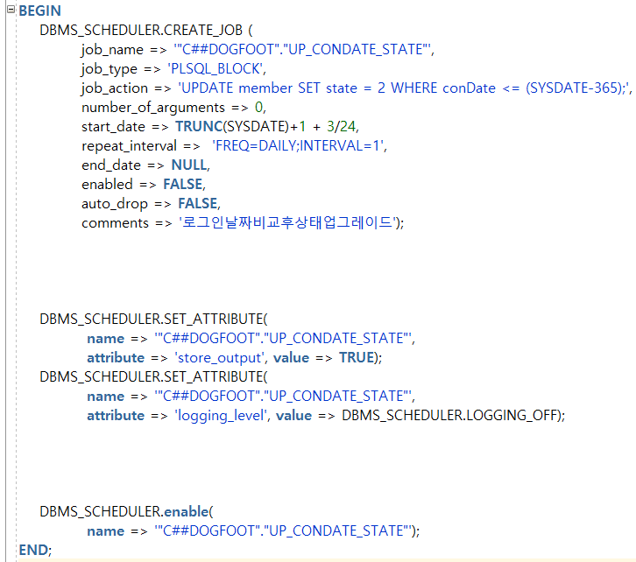
카페
어때
3) 핵심 소스 및 오류 – 오라클 스케쥴러 설정
PL/SQL을 통해 오라클 Job/Scheduler 구현
최근 로그인이 1년이 지난 회원 휴면으로 변경
매일 새벽 3시에 쿼리가 작동되도록 설정

Slide 38
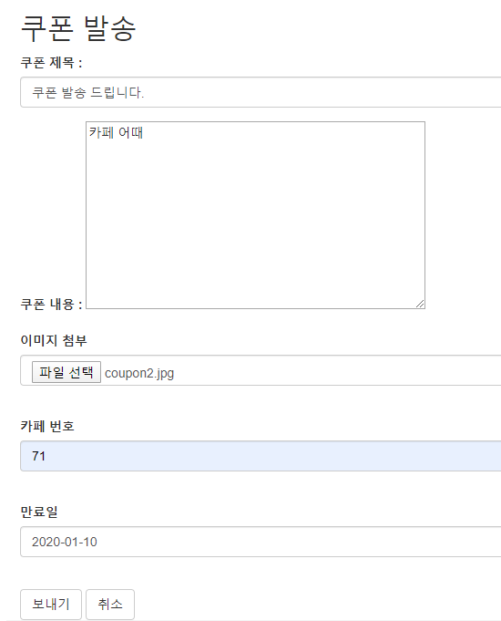
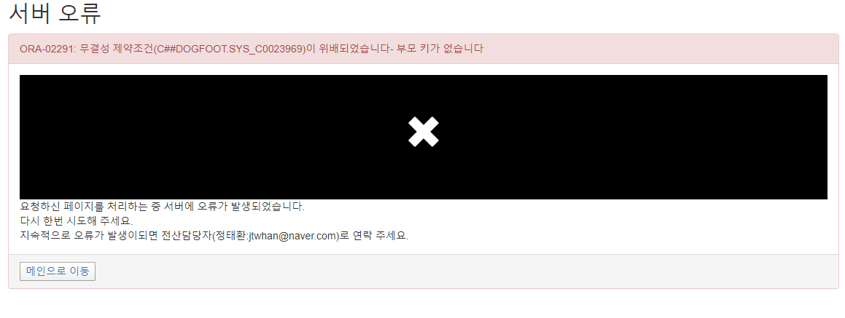
카페
어때
3) 핵심 소스 및 오류 – DB에 없는 카페 번호 입력 시 제약조건 위배

Slide 39
1. 추후 개발 예정 <회원 관리>
팝업, Modal 을 활용한 로그인 개발
상태가 휴면일 때 휴면 회원 로그인 후 휴면 상태 풀기 개발
2. 추후 개발 예정 <쿠폰>
바코드 시스템을 통한 쿠폰 사용
Cafe List DB와 연동을 통해 카페 번호 입력 받아 처리
Cafe List DB에 없는 번호 예외처리

Slide 40
매거진

Slide 41
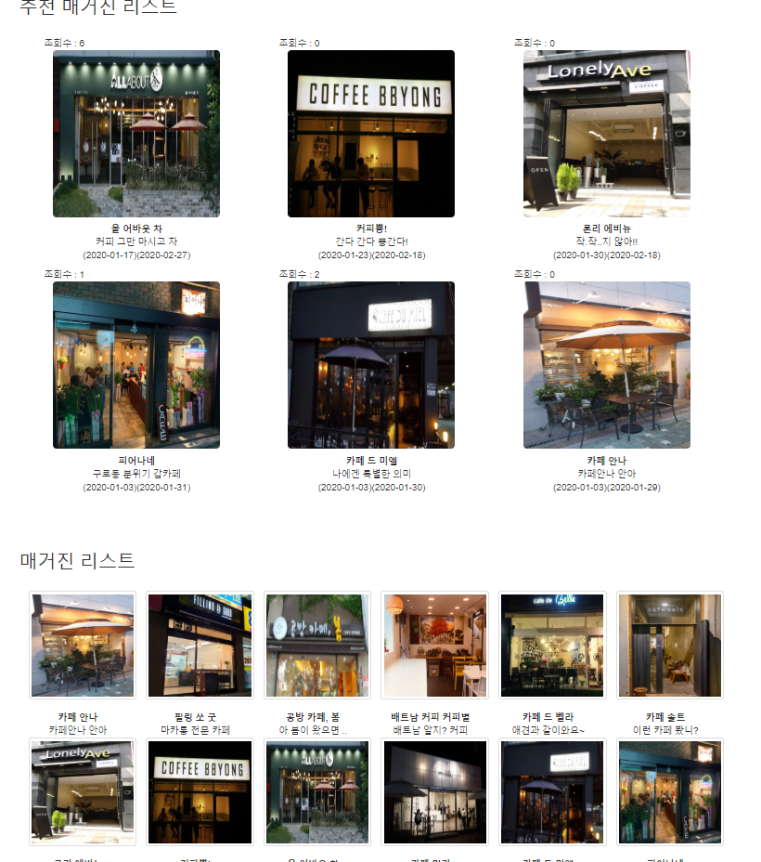
카페
어때
1) 구현화면

Slide 42
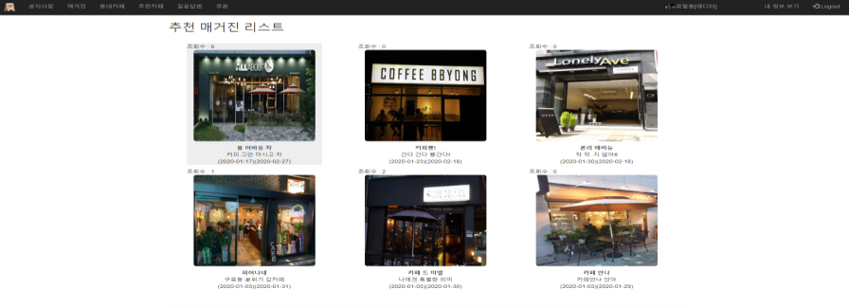

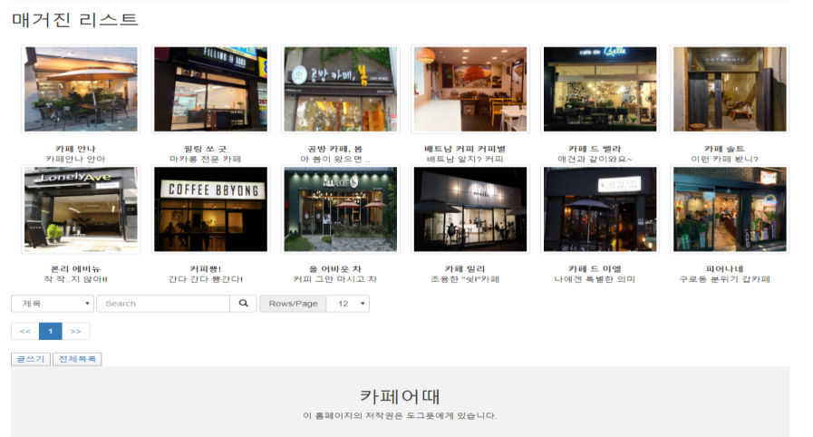
카페
어때
1) 구현화면

Slide 43
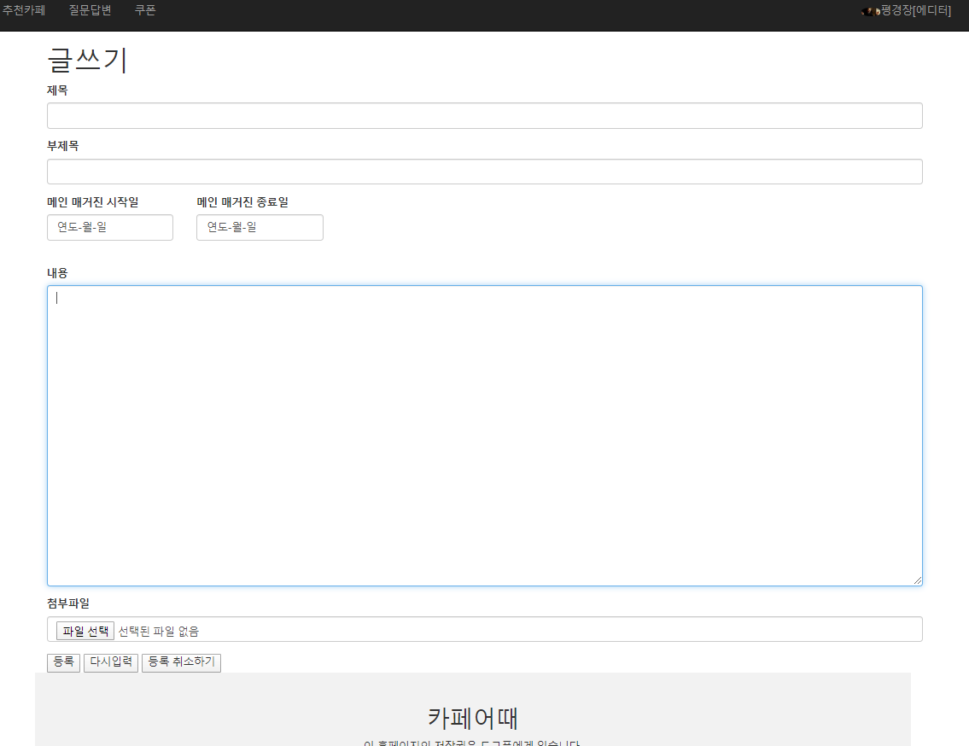
카페
어때
1) 구현화면

Slide 44
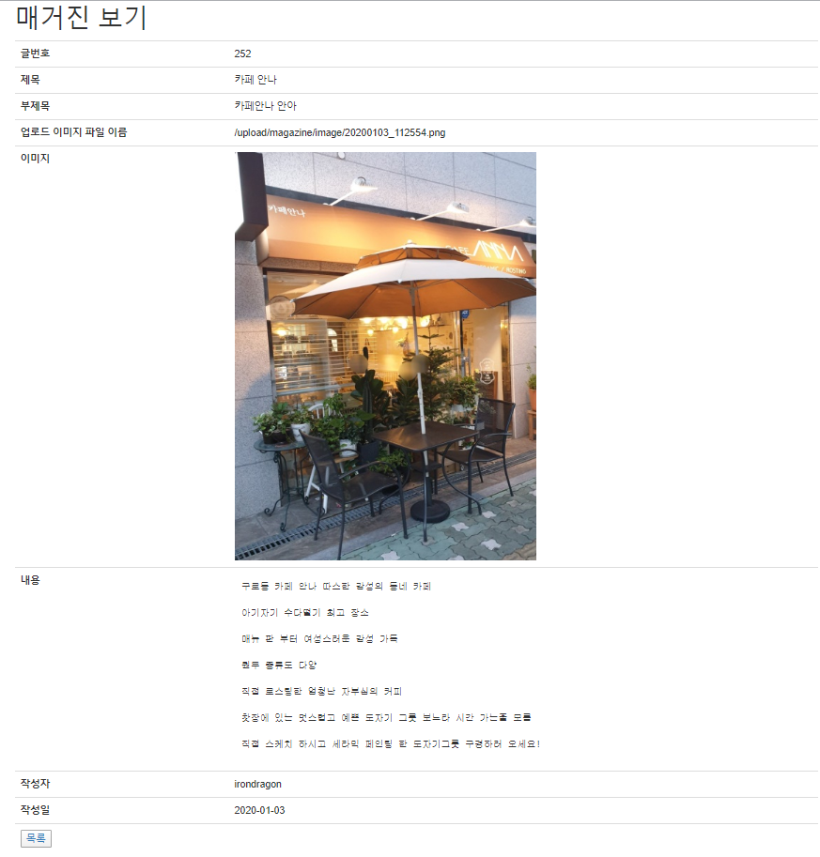
카페
어때
1) 구현화면

Slide 45
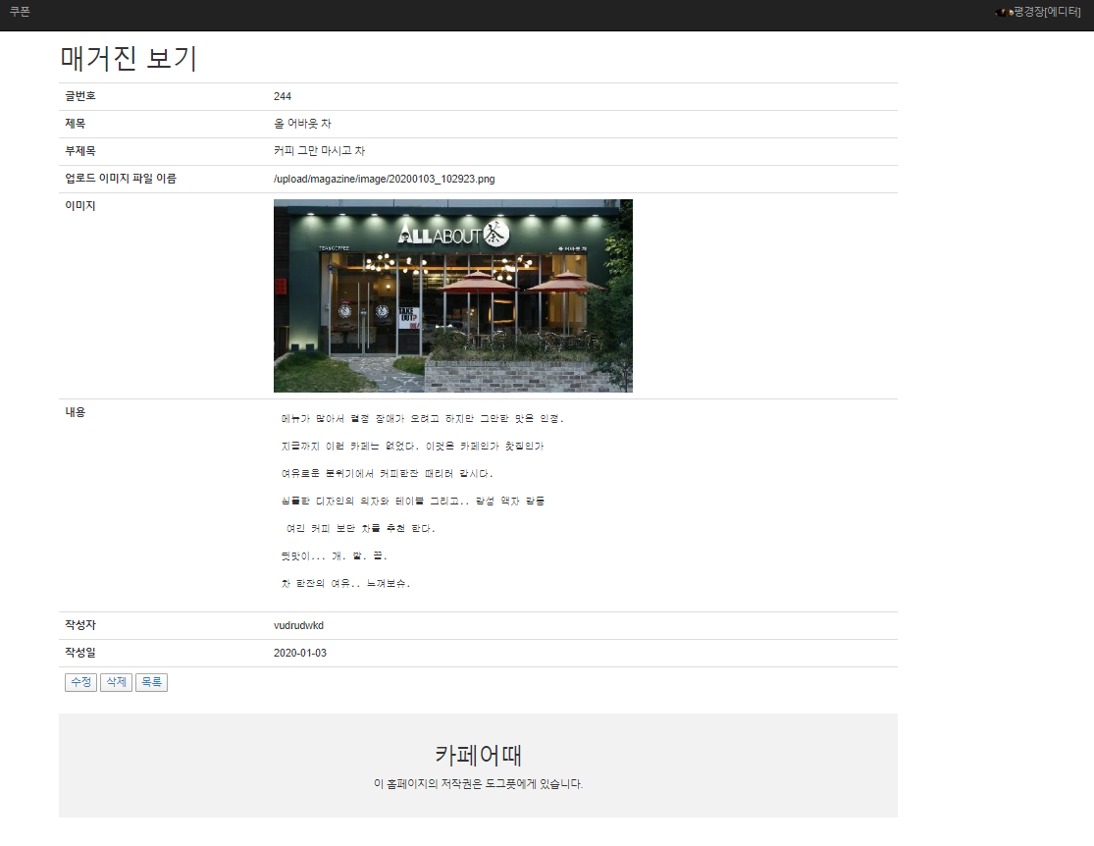
카페
어때
1) 구현화면

Slide 46
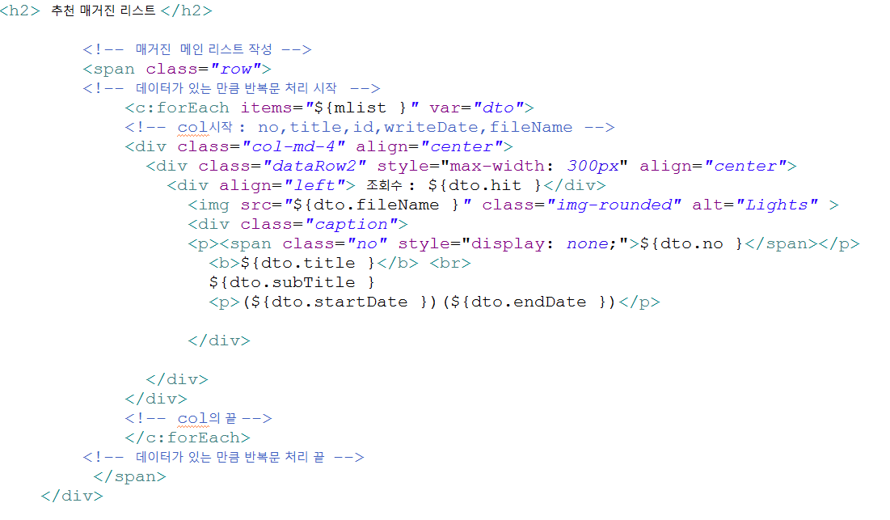
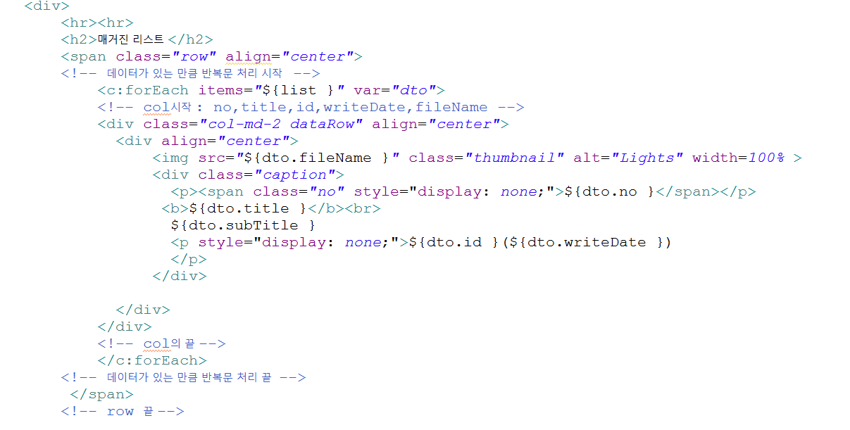
카페
어때
2) 핵심 소스 및 오류

Slide 47
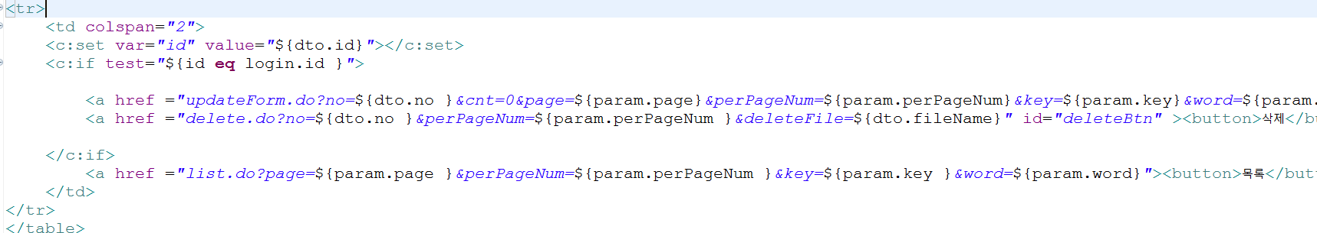
카페
어때
2) 핵심 소스 및 오류

Slide 48
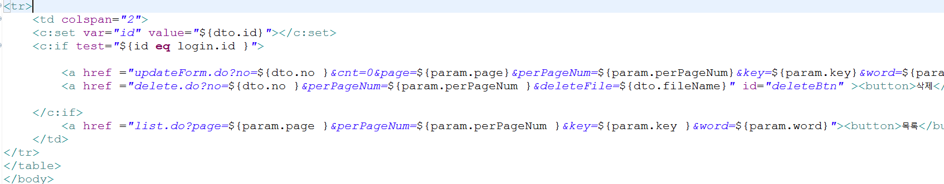
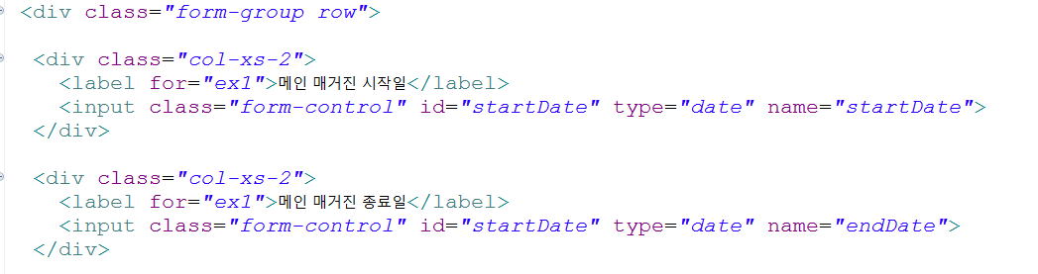
카페
어때
2) 핵심 소스 및 오류

Slide 49
질문 답변

Slide 50
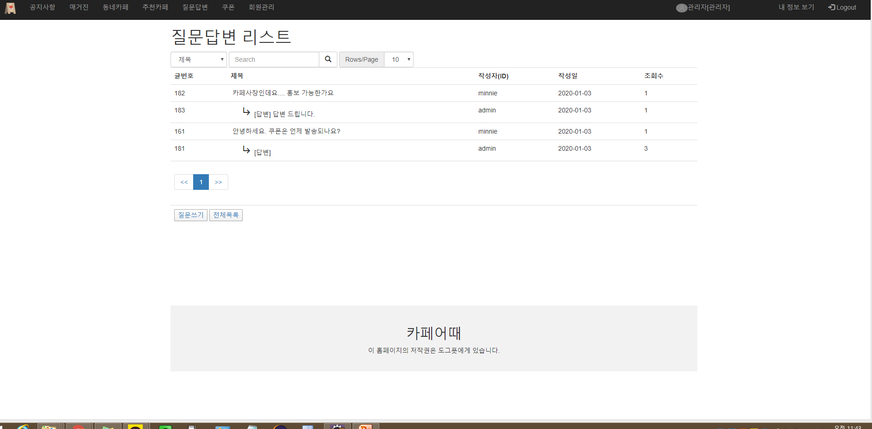
카페
어때
1) 구현화면

Slide 51


카페
어때
1) 구현화면

Slide 52


카페
어때
1) 구현화면

Slide 53


카페
어때
1) 구현화면

Slide 54


카페
어때
1) 구현화면

Slide 55

카페
어때
1) 구현화면

Slide 56

카페
어때
1) 구현화면

Slide 57

카페
어때
1) 구현화면

Slide 58

카페
어때
2) 핵심 소스 및 오류

Slide 59

카페
어때
2) 핵심 소스 및 오류

Slide 60



카페
어때
2) 핵심 소스 및 오류

Slide 61
카페
어때
3) 추후 개발 예정
좋아요 기능
메인 리스트 종료일
자동 삭제

Slide 62
유저 추천 카페 게시판

Slide 63


카페
어때
1) 구현화면

Slide 64



카페
어때
1) 구현화면

Slide 65

카페
어때
1) 구현화면

Slide 66


카페
어때
1) 구현화면

Slide 67

카페
어때
2) 핵심 소스 및 오류
View.jsp

Slide 68


카페
어때
2) 핵심 소스 및 오류
UserCafeController
오류: else{}괄호 없어서
Result=0로 계속 반환
-> (좋아요 한 적 없음으로 반환되어) 다시 view봤을때 항상 빈하트로 표시됨
UserLikeService

Slide 69

카페
어때
2) 핵심 소스 및 오류
UserCafeDAO

Slide 70
3) 추후 개발 예정
글보기에서 다음글 보기, 이전글 보기 기능 추가
글보기에서 엔터키 쳐도 글입력으로 넘어가게 하기
댓글달기, 지도 및 주소 등 다양한 새로운 기능 시도

Slide 71
동네 카페(카페 리스트)

Slide 72
카페
어때
1) 개발 내용 - Cafe
<관리자>
관리자만 글 등록/수정/삭제 가능
목록은 이미지 갤러리 형식으로 나타냄
상세페이지에서는 해당 가게 위치를 지도(kakao Map)로 표기
<회원>
상위 해시태그를 통해 검색 가능
상세페이지에서 해시태그를 클릭하여 재검색 가능
댓글 쓰기 가능
본인의 댓글만 수정/삭제 가능

Slide 73


카페
어때
1) 구현화면
관리자 로그인 시
카페 추가 메뉴 나타남

Slide 74


카페
어때
1) 구현화면
첨부파일 버튼 클릭 시
파일 삽입 가능

Slide 75




카페
어때
1) 구현화면
X 표시 누르면 해시태그 삭제
Space bar 또는 Enter 시
해시태그 등록
등록버튼 누르면

Slide 76


카페
어때
1) 구현화면

Slide 77




카페
어때
1) 구현화면
필요 내용들을 미기입하면
경고가 나타나며
해당 위치에 focus됨

Slide 78


카페
어때
1) 구현화면
해당 리스트 클릭 시
상세페이지로 전환

Slide 79


카페
어때
1) 구현화면
관리자인 경우에만 나타남
일반화원인 경우에만

Slide 80
카페
어때
1) 구현화면
수정 클릭 시

Slide 81





카페
어때
1) 구현화면
수정 폼에 입력된 데이터들 나타남
파일 변경
해시태그 삭제
수정 완료 클릭

Slide 82

카페
어때
1) 구현화면
수정 완료 후 리스트가 바뀜

Slide 83


카페
어때
1) 구현화면
내용 입력 후 등록 클릭 시
댓글 쓰기 클릭 시

Slide 84


카페
어때
1) 구현화면
작성한 댓글이 수정할 수 있도록 나타남
수정 완료하면

Slide 85


카페
어때
1) 구현화면
본인이 작성한 글에만
수정/삭제 버튼 나타남
삭제 클릭 시
댓글 삭제됨

Slide 86


카페
어때
1) 구현화면
버튼 클릭 시 아이콘 변경
및 즐겨찾기 등록
페이지를 나갔다가 들어왔기 때문에 hit 수 증가
페이지 전환 후에도 등록되어 있음
한번 더 클릭하면 즐겨찾기 해제됨

Slide 87



카페
어때
1) 구현화면
상위 해시태그를 클릭하면 리스트 변경
세부 페이지에서
해시태그 클릭 시
해당 리스트 목록으로 이동

Slide 88

핵심소스 및 오류
카카오 맵 연결

Slide 89




핵심소스 및 오류
해시태그 등록/나타내기
구로구,구로디지털단지,넓은공간
case: “cafe/write.do”

Slide 90


핵심소스 및 오류
해시태그 등록

Slide 91

핵심소스 및 오류
해시태그 등록

Slide 92


핵심소스 및 오류
즐겨찾기 등록/해제

Slide 93

핵심소스 및 오류
즐겨찾기 등록/해제

Slide 94



핵심소스 및 오류
즐겨찾기 등록/해제

Slide 95

핵심소스 및 오류
즐겨찾기 등록/해제

Slide 96


핵심소스 및 오류

Slide 97
카페
어때
3) 추후 개발 예정
댓글에서 id 출력 대신 사용자 프로필 사진과 닉네임 출력
검색 항목에 즐겨찾기 항목을 넣어 자신이 즐겨찾기 한 항목만 나타나게 하기
댓글도 페이지 전환이 가능하도록 수정
<보완>
상세페이지에서 내용 출력 시 줄 바꿈이 이뤄지도록 수정
해시태그 등록 시 #을 붙이면 검색이 안 되는 오류 수정
첨부파일3 이미지 리사이즈 수정

Slide 98
개발 후기
1) 유민아
3개월 동안 배운 것을 복습하고 응용하며 많은 발전을 할 수 있었던 기회였습니다. 특히 이번 프로젝트를 통하여 개발이란 무엇인지, 어떤 의미가 있는지를 많이 생각하게 되는 계기가 되었으며, 앞으로 더 많이 공부하고 싶다는 의욕을 가지게 되었습니다.
2) 정태환
처음 배우는 코딩을 프로그램을 내 손으로 직접 쳐서 만들어야 한다니 막막하기만 했지만 팀원들의 도움으로 해낼 수 있었습니다.
많이 부족하고 아직 보완해야 할 점이 많지만 배운 것들은 대부분 구현 했다는 것에 대한 보람과 아직 많이 부족하다라는 반성을 할 수 있어서 좋았습니다.

Slide 99
개발 후기
3) 안지혜
짧은 시간 내에 프로젝트를 진행하는 과정에서 어려움도 있었지만, 팀원들과 얘기하고 조율하는 과정에서 함께 완성해가는 기쁨을 알게되어 좋았다. 프로젝트를 진행함으로써 이해되지 않던 부분들도 조금씩 이해되어 좋았고, 아직 이해하지 못하는 부분이 무엇인지를 알게되어 향후 더 공부해야하는 것들을 알게된 의미있는 시간이었다.
4) 이영찬
배웠던 언어들과 문법에 익숙해질 수 있어서 좋았습니다.

Slide 100
개발 후기
5) 강동욱
그 동안 배웠던 언어들을 다시 한 번 상기시켜 기억에 남길 수 있는 기회가 될 수 있어 좋았습니다. 부족했던 부분을 알게 되었고 2차 프로젝트엔 더 완성된 프로젝트를 만들고 싶습니다.

Slide 101
감사합니다.

